Slide 1
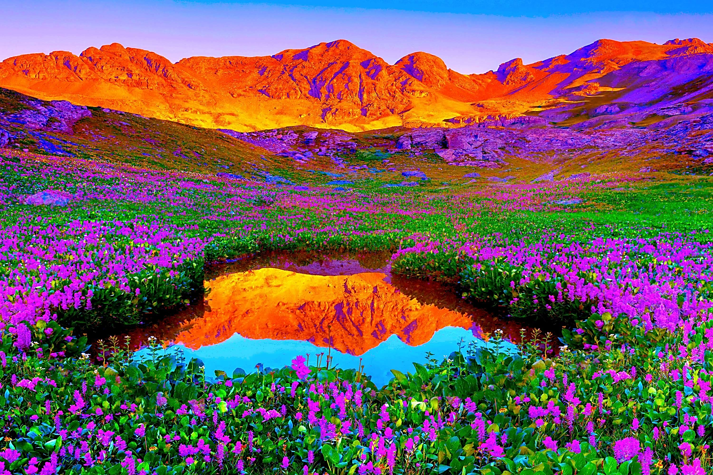
Многообразие живой природы
Урок-проект

Slide 2
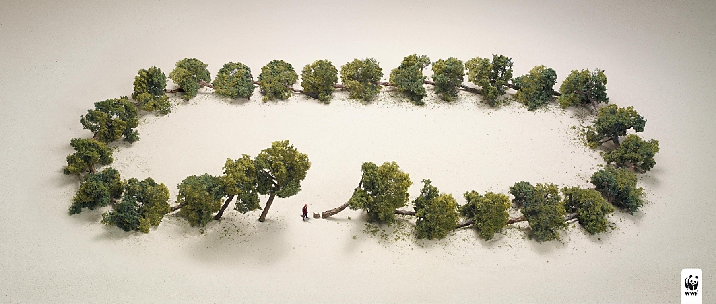
Проектная работа: многообразие живой природы
Цель: доказать, что всё многообразие живой природы взаимосвязано между собой.

Slide 3
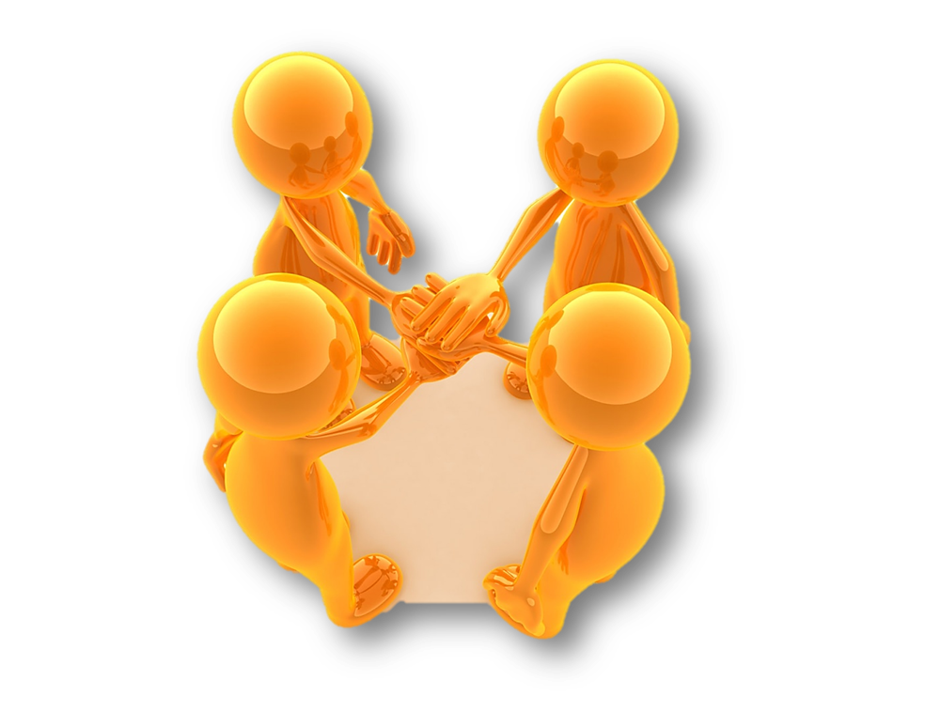
Организационный момент
Поделиться по 4 человека в группу.
Проделать работу так, чтобы потом можно было её защитить.
На выполнение 20 минут.
На защиту по 2 минуты.

Slide 4

Задание малым группам:
По слайдам презентации ответить на вопросы и загадки.
Создать синквейн.

Slide 5
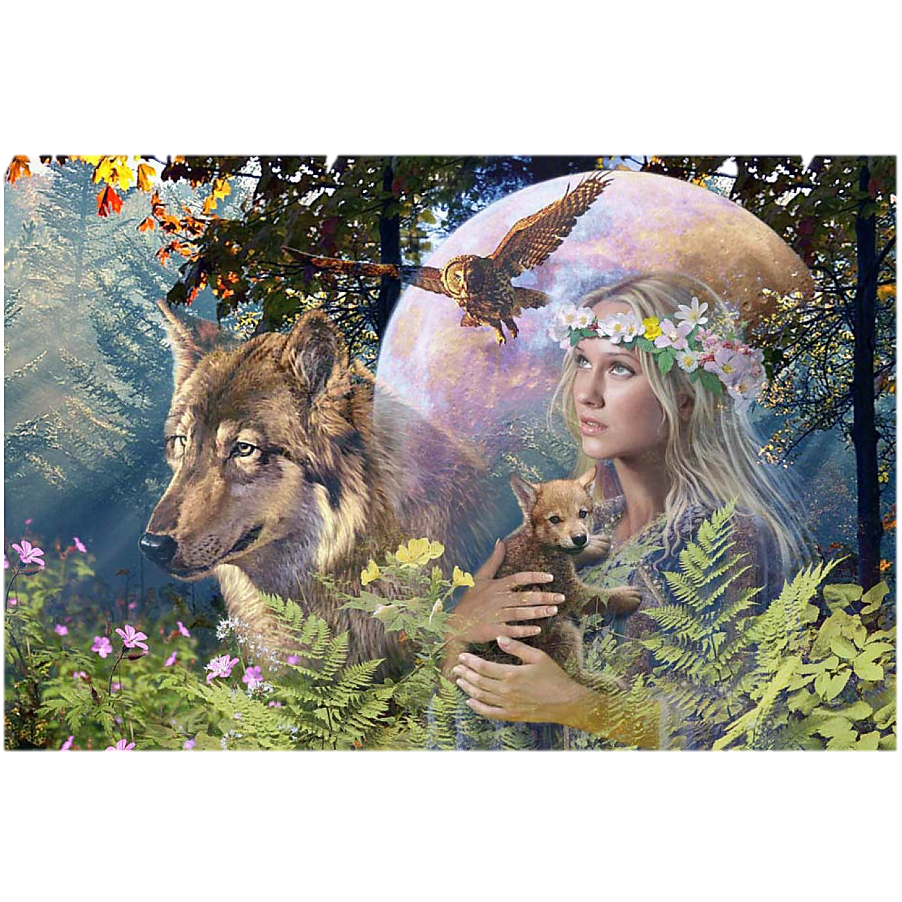
Задание: по ходу презентации, выписывайте ключевые слова.
Пять царств, в которых организмов много,
Мы называем матушкой-...
Природой
Угадайте слово!

Slide 6
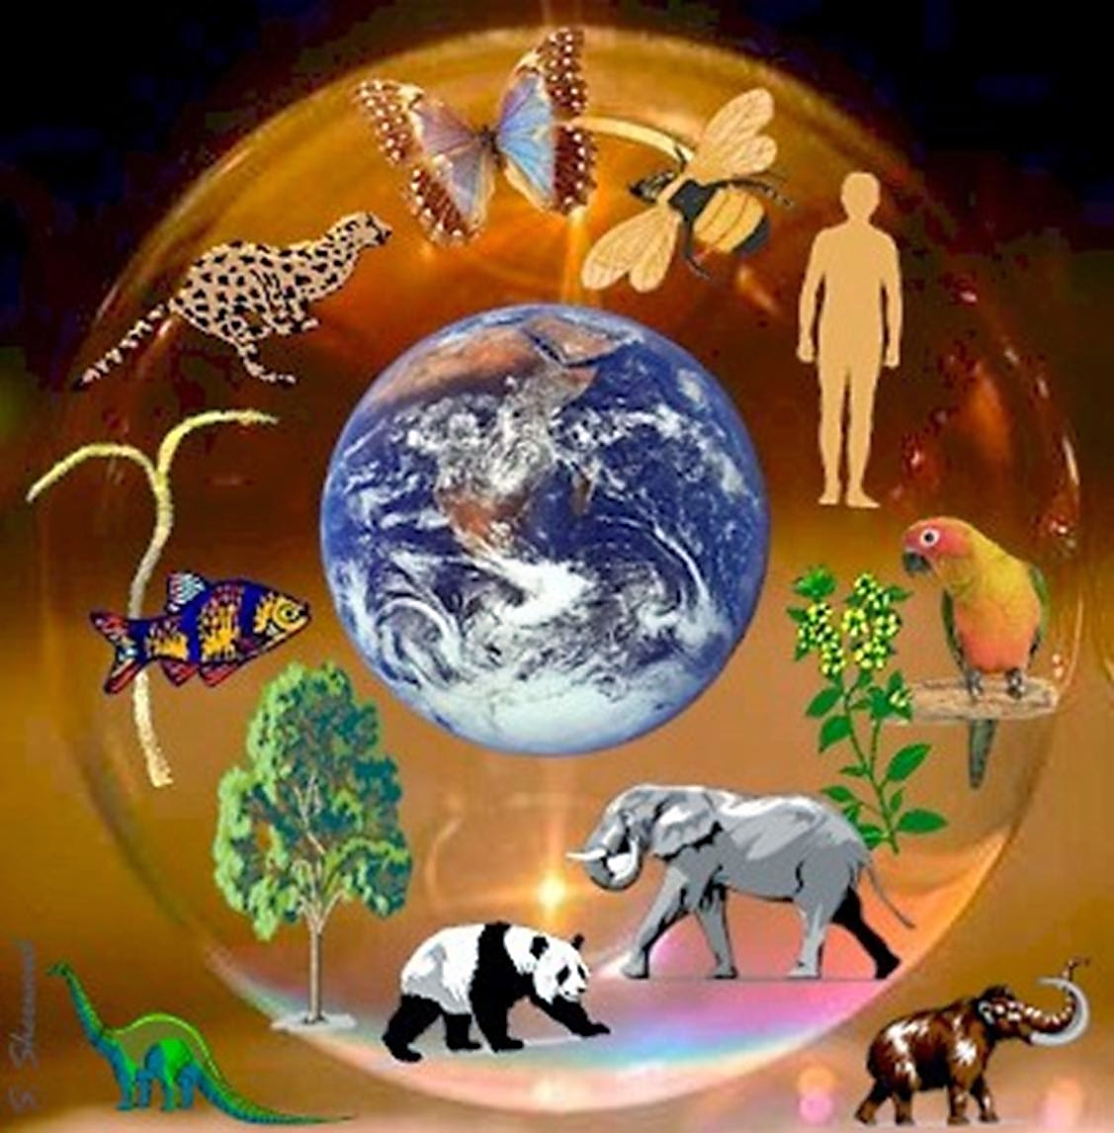
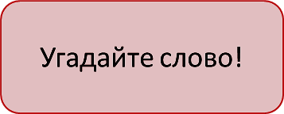
Загадка: Предметы природы, которые дышат,
Растут, размножаются, бегают, слышат,
Могут ходить и вертеть головой, —
Это предметы природы...
Живой

Slide 7
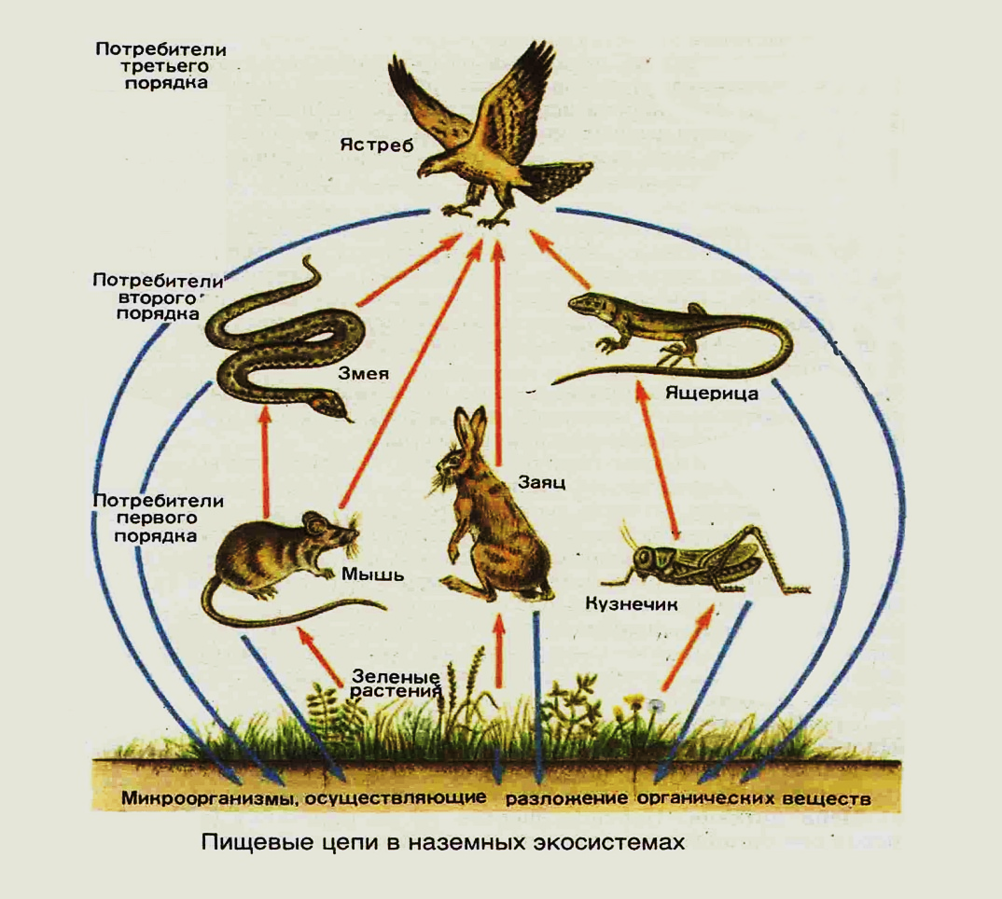
Все живые организмы в природе связаны через пищевые цепочки.
Вопрос: Кто первым и откуда берёт энергию для пищевых цепочек?

Slide 8
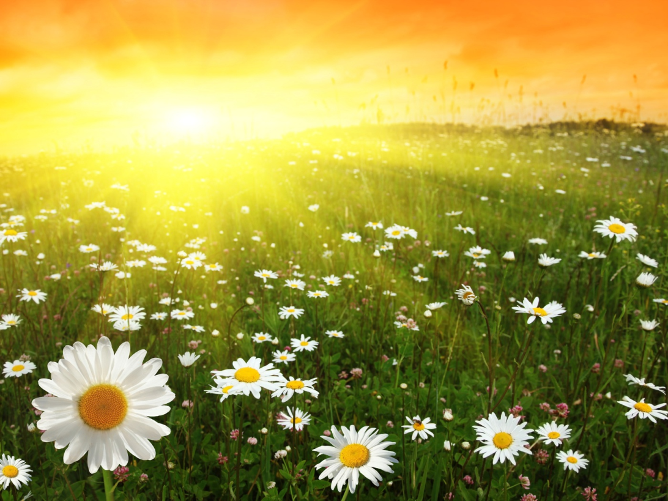
Первичную энергию даёт…
Ну-ка, кто из вас ответит:
Не огонь, а больно жжет,
Не фонарь, а ярко светит,
И не пекарь, а печет?
Солнце

Slide 9
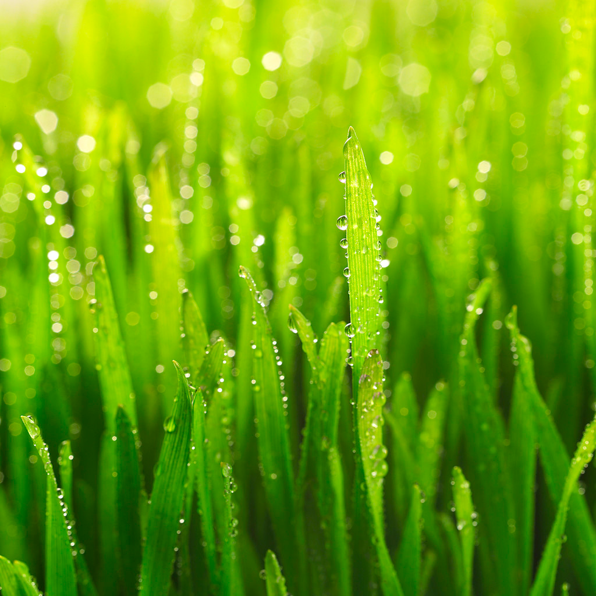
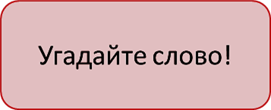
Первым в цепочке питания
Вырос мягкий стебелек,
Он и ростом невысок,
Достает до ног едва,
Называется...
Трава

Slide 10
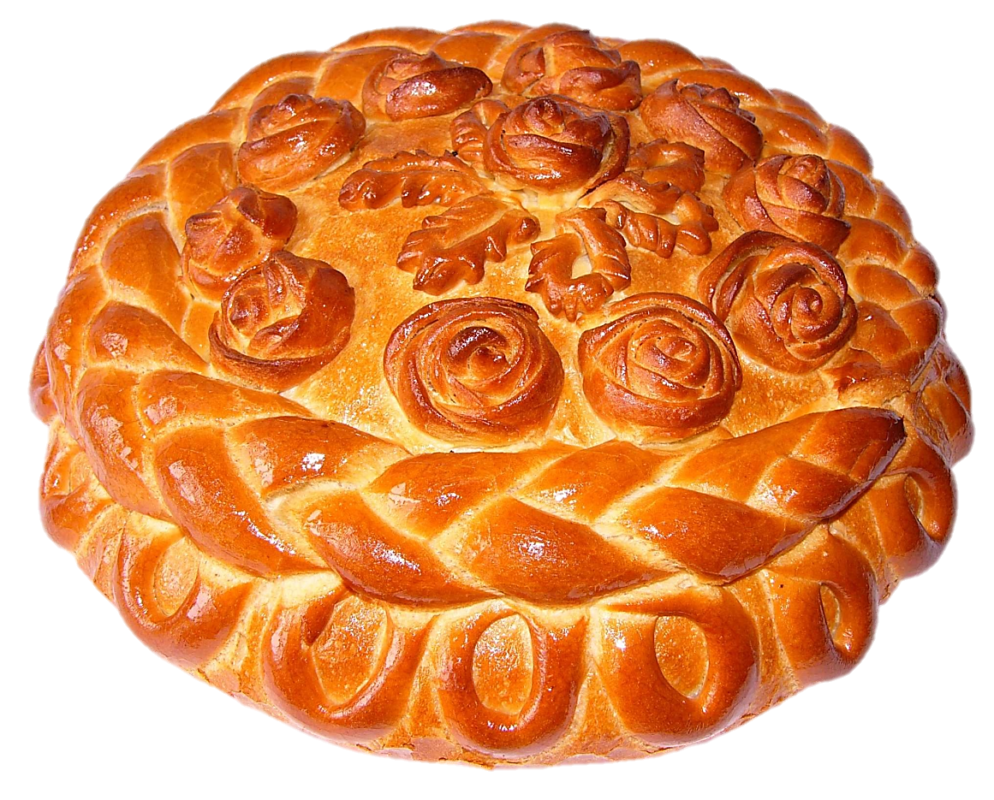
Для нас очень важна…
В поле росла,
Под жерновом была,
Из печки на стол
Караваем пришла.
Пшеница

Slide 11
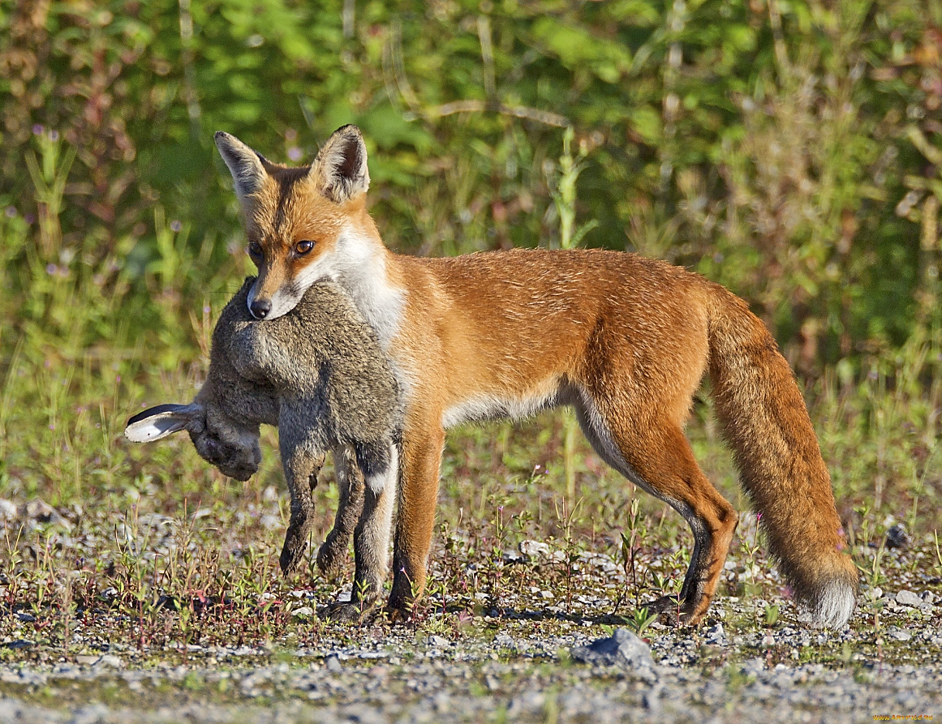
Угадайте, кто стоит в цепочке питания на 2 и на 3 месте?
Лиса и заяц
Белый по белому
Написал белым.
Рыжая пойдет,
Белого найдет.

Slide 12
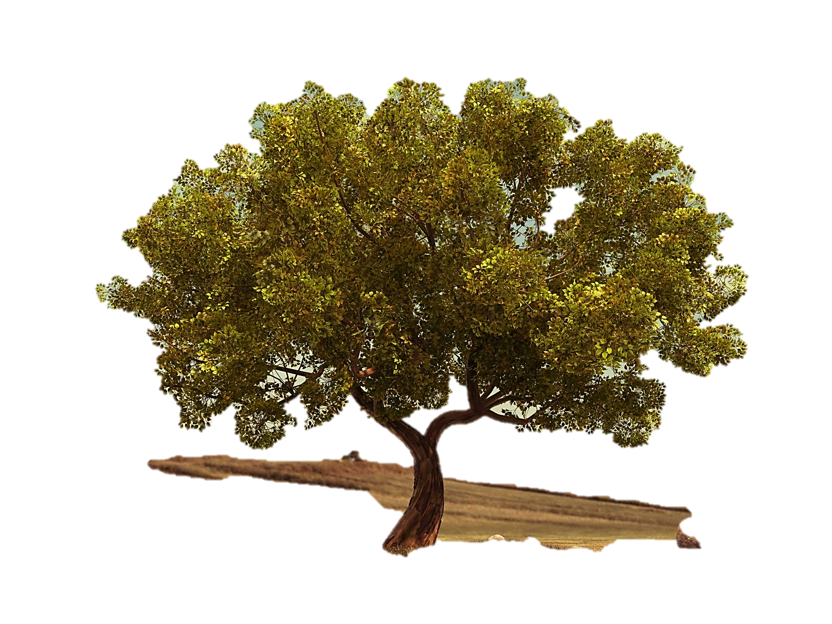
Для многих животных это дом
Высоченный великан
Будто угодил в капкан,
Никуда он не идет,
На одной ноге растет.
Как огромными руками,
По ветру шуршит ветвями.
Дерево

Slide 13
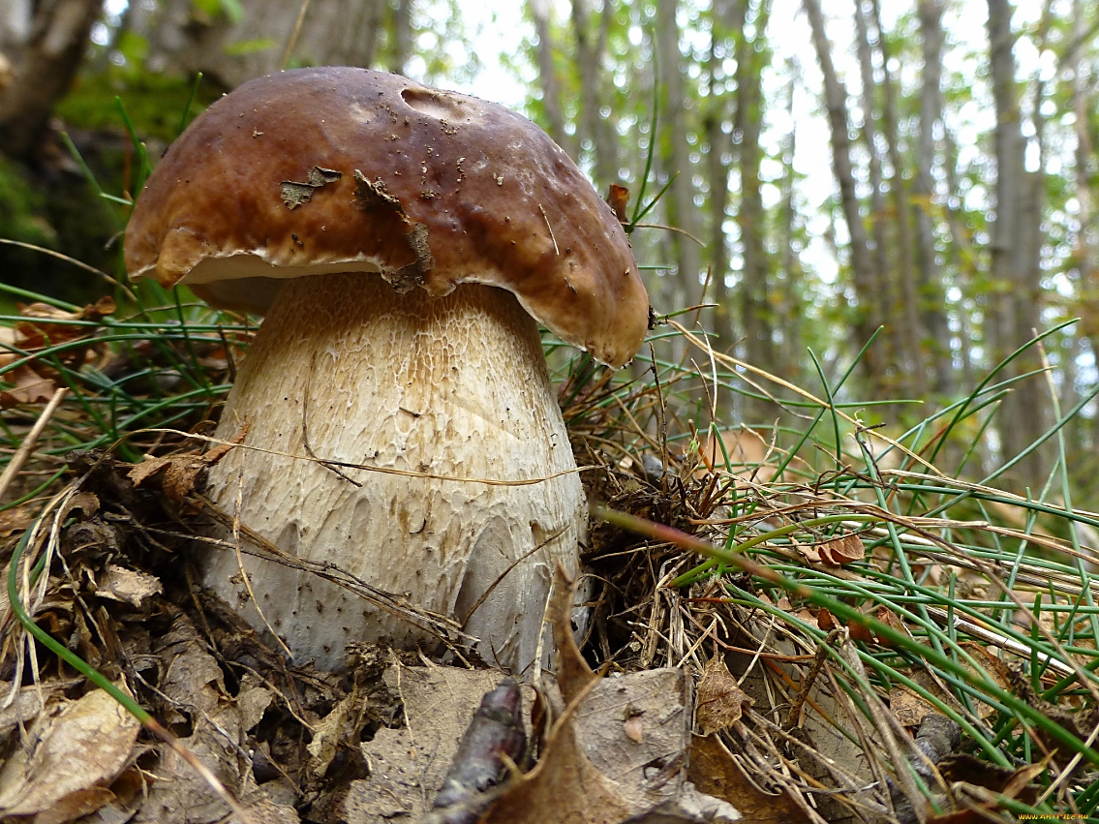
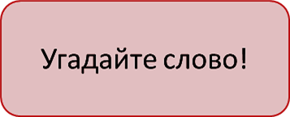
Деревья и грибы создают микоризу - взаимовыгодное сожительство
Разместился под сосной
Этот гриб, как царь лесной.
Рад найти его грибник.
Это — белый...
Боровик

Slide 14
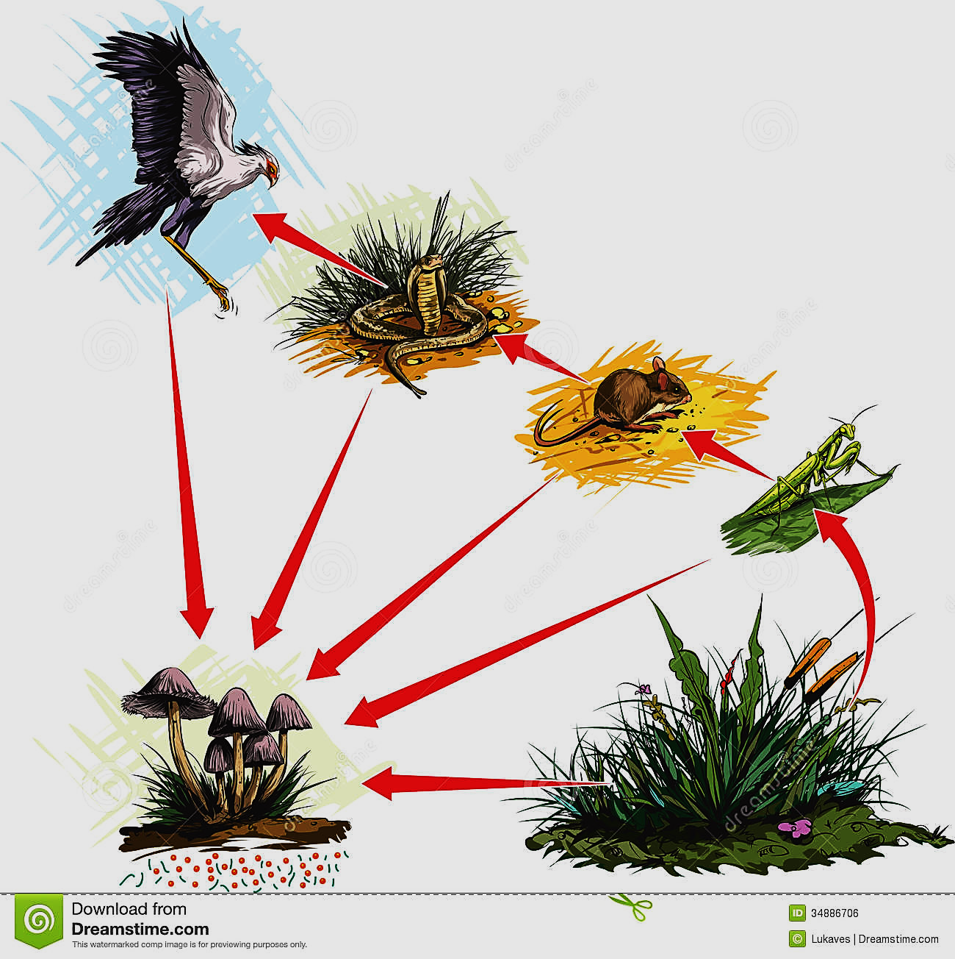
Грибы также участники пищевой цепочки:
Они разрушают отмершее органическое вещество.

Slide 15
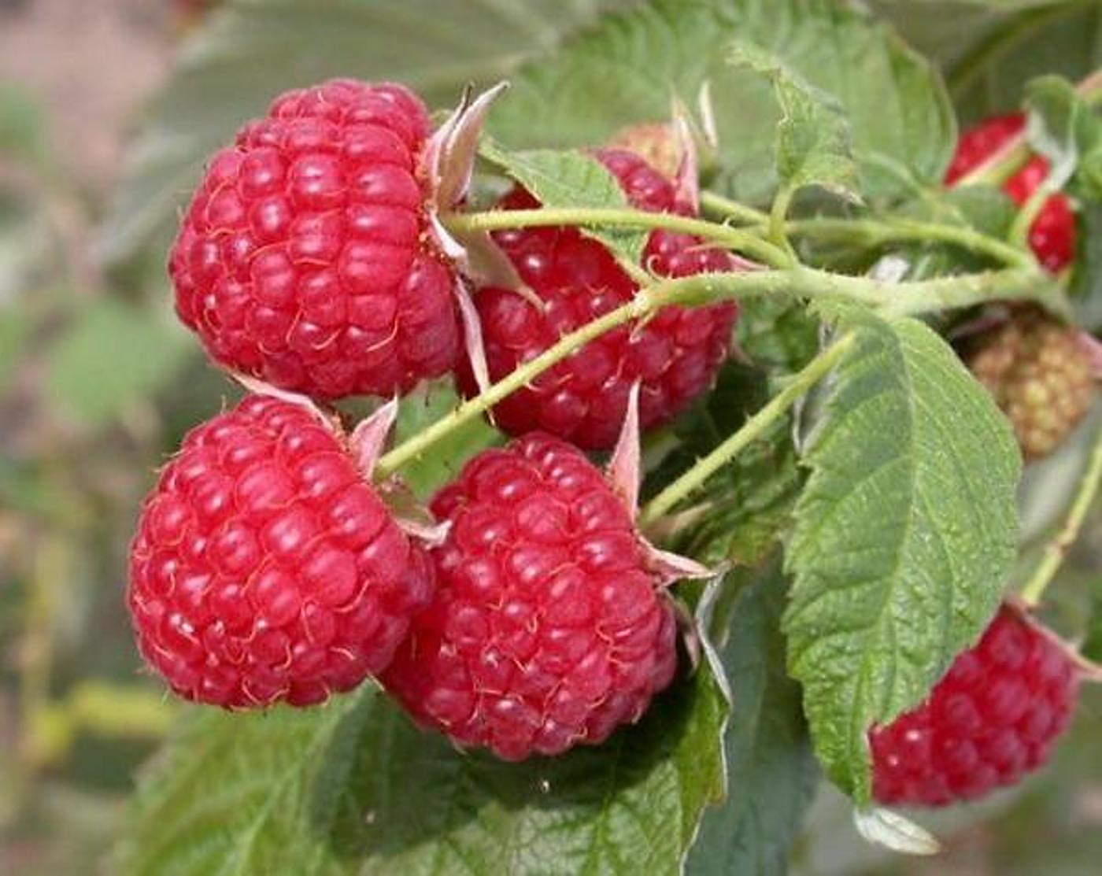
Любимое лакомство многих животных растёт на…
Он деревьев младший брат,
Только ростом маловат,
А еще стволов полно
У молодчика того.
Кустарник

Slide 16
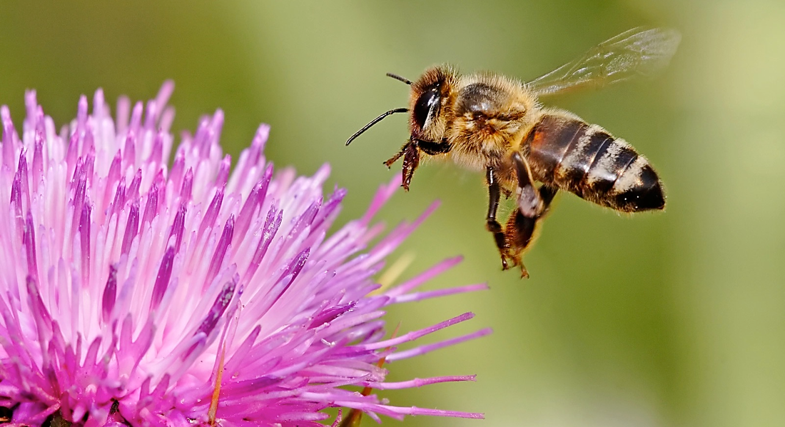
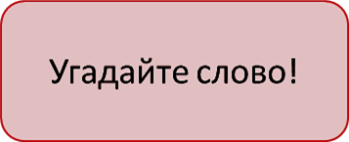
Без этих животных не могут опылиться многие растения
Полетала над цветами,
Полетала над полями.
Весело жужжала.
Набрала нектара.
И добычу понесла
Прямо в дом к себе…

Slide 17
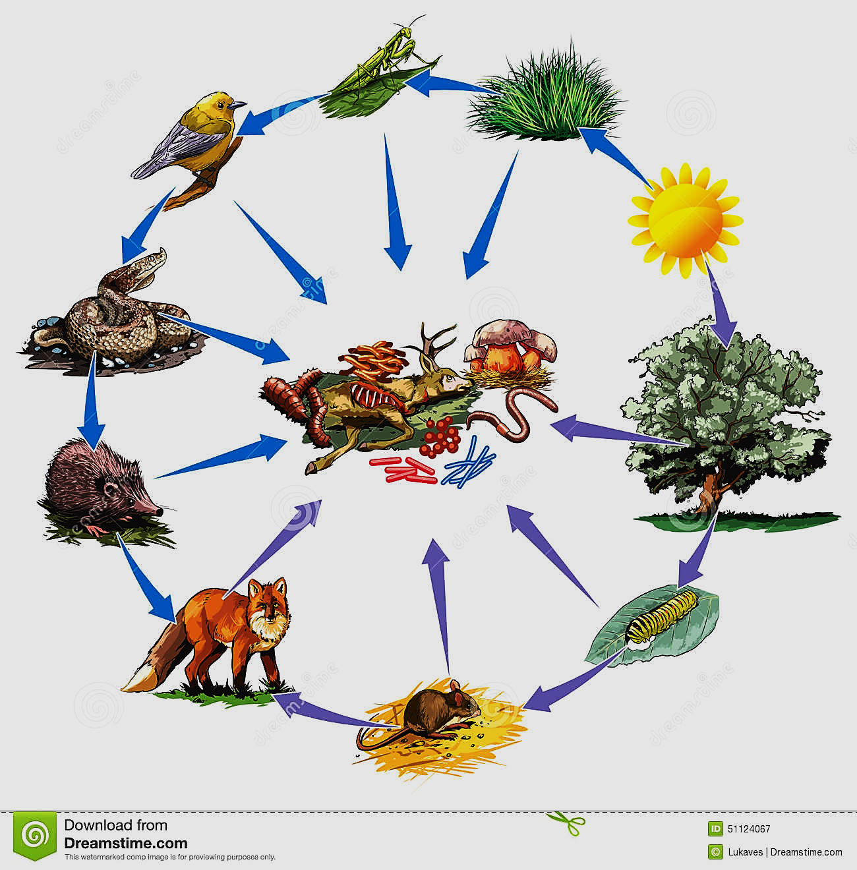
Если не будет солнца, то…

Slide 18
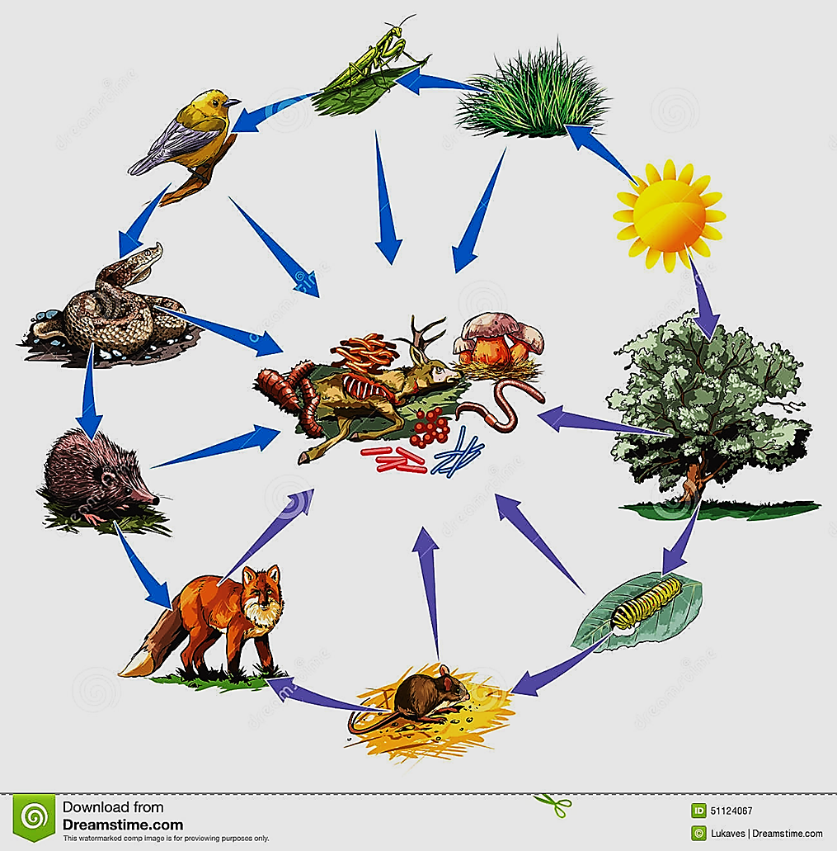
Если не будет растений, то…

Slide 19
Если не будет бактерий, червей, грибов, то…

Slide 20
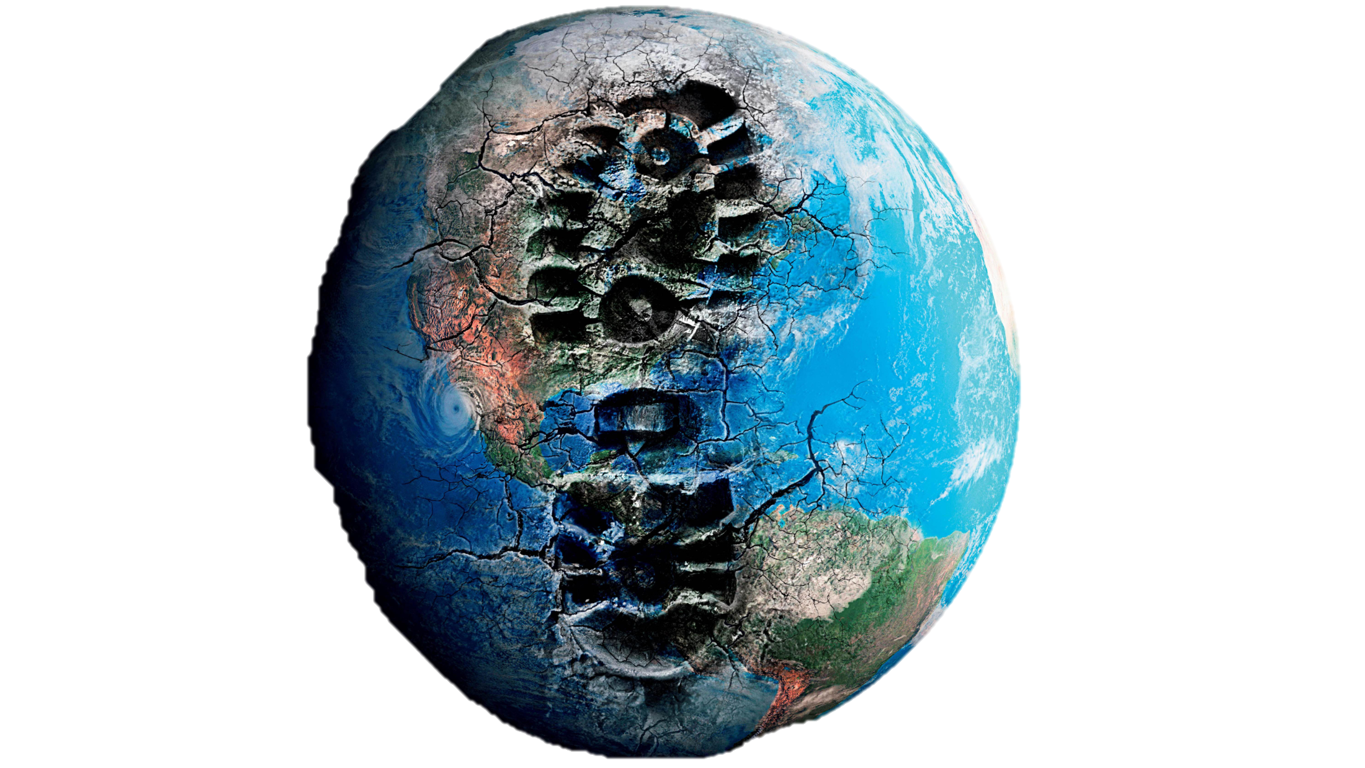
Правда ли, что всё взаимосвязано?
Человек в праве?

Slide 21
Синкве́йн (от фр. cinquains, англ. cinquain)
Пятистрочная стихотворная форма.
Первая строка — тема синквейна, заключает в себе одно слово (обычно существительное или местоимение), которое обозначает объект или предмет, о котором пойдет речь.
Вторая строка — два слова (чаще всего прилагательные или причастия), они дают описание признаков и свойств выбранного в синквейне предмета или объекта.
Третья строка — образована тремя глаголами или деепричастиями, описывающими характерные действия объекта.
Четвертая строка — фраза из четырёх слов, выражающая личное отношение автора синквейна к описываемому предмету или объекту.
Пятая строка — одно слово-резюме, характеризующее суть предмета или объекта.

Slide 22
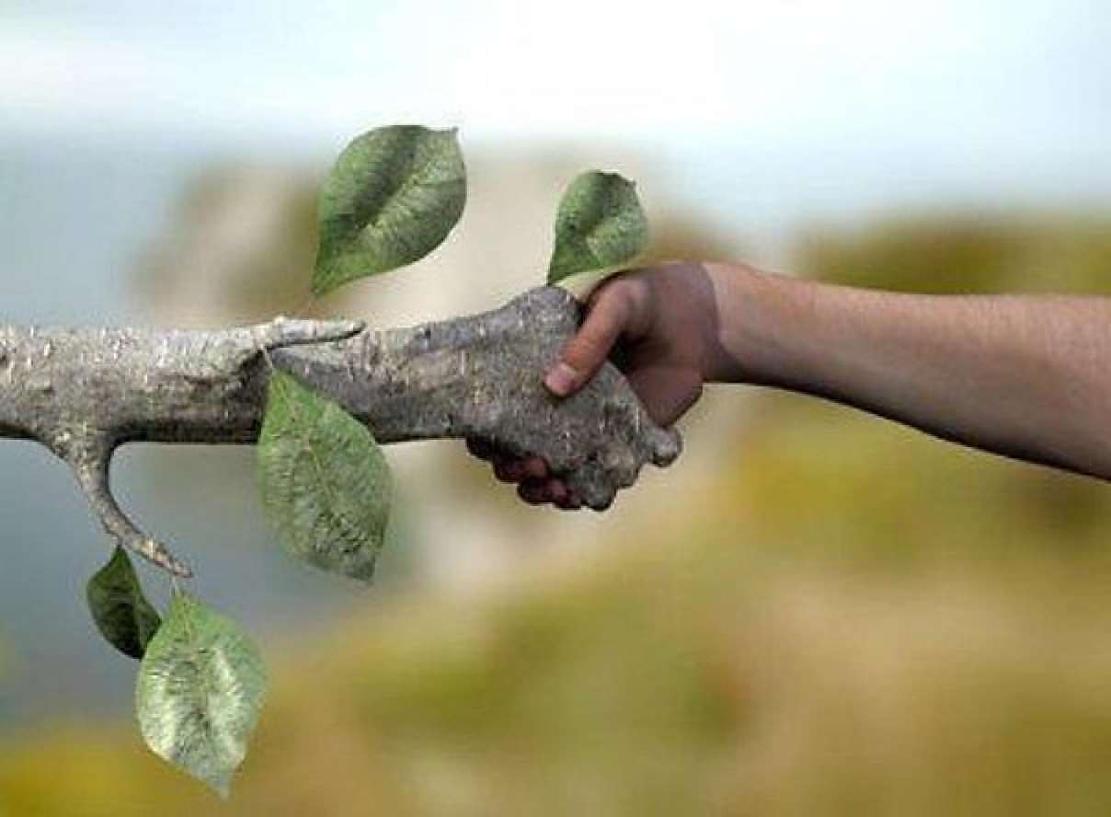
Спасибо за внимание!

